Slide 1


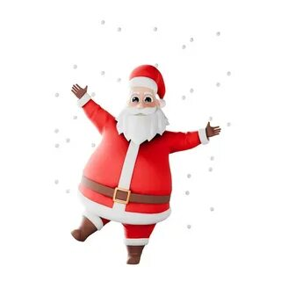
Муниципальное бюджетное дошкольное образовательное учреждение
города Новосибирска «Детский сад № 50 «Семицветик»
В гости к Дедушки Морозу!
Младшая группа №11
Подготовила: Дунаева Л.П.

Slide 2

Облюбовал Дед Мороз для своего поселения город северный Великий Устюг – город церквей белокаменных, город золотых рук мастеров и народных промыслов, город заповедник. В этом- то старинном граде Великом Устюге, в бору сосновом и построил себе Дед Мороз терем узорчатый. Круглый год там сказка живёт и вас ждёт!

Slide 3
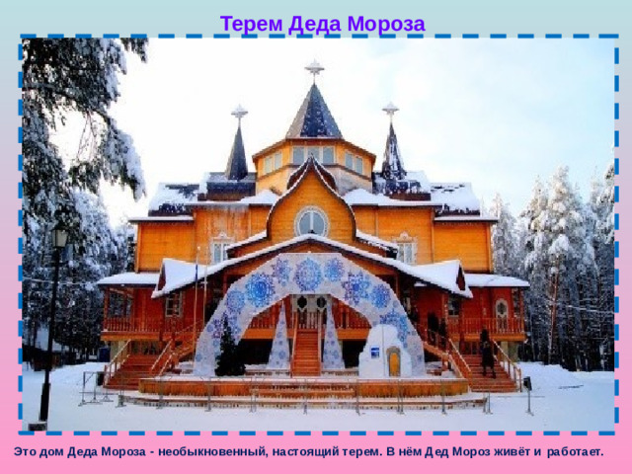
Это дом Деда Мороза - необыкновенный, настоящий терем. В нём Дед Мороз живёт и работает.

Slide 4

В рабочем кабинете Дед Мороз читает вашу почту, пишет поздравления с Новым годом.

Slide 5
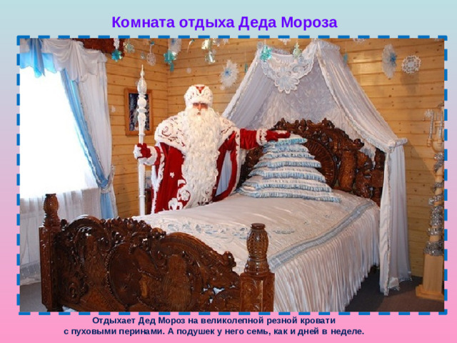
Комната отдыха Деда Мороза
Отдыхает Дед Мороз на великолепной резной кровати с пуховыми перинами.
А подушек у него семь, как и дней в неделе

Slide 6
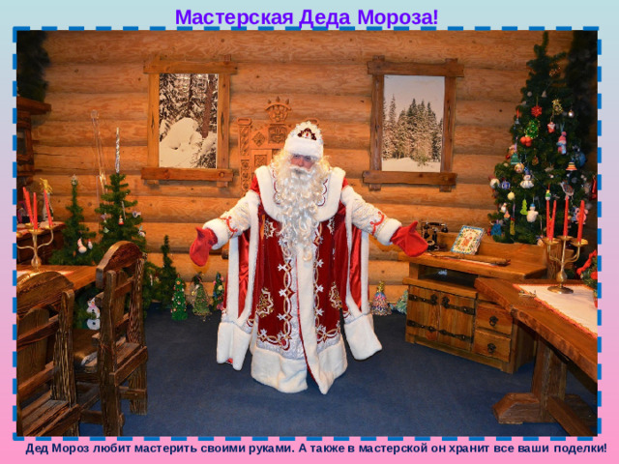
У Деда Мороза
в гардеробной много красивых нарядов для разных случаев и любой погоды

Slide 7
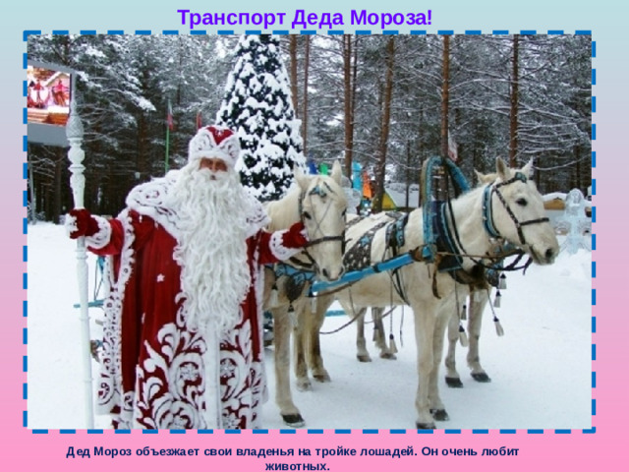
Дед Мороз объезжает свои владенья на тройке лошадей
. Он очень любит животных.

Slide 8
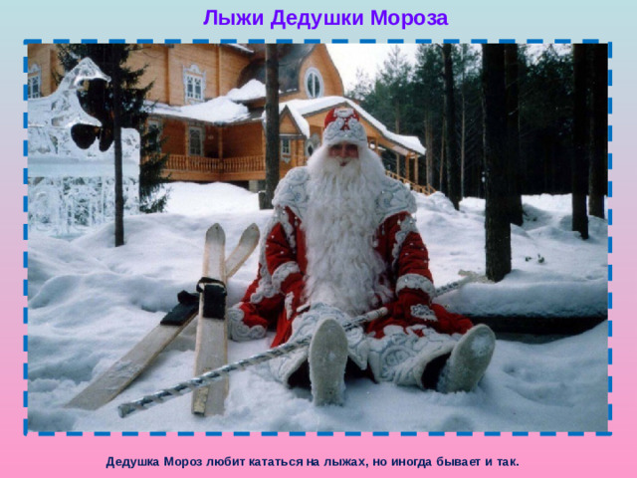
Дедушка Мороз любит кататься на лыжах, но иногда бывает и так.

Slide 9
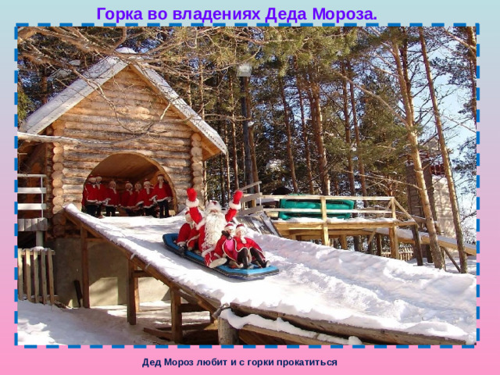
Дед Мороз любит и с горки прокатиться

Slide 10

Здесь можно встретить персонажей знакомых сказок. Но по тропе сказок мы отправимся в путешествие в следующий раз.

Slide 11


Slide 12


